Slide 1
ВСЕРОССИЙСКИЙ КОНКУРС
среди работников библиотек на лучшую организацию
информационно-разъяснительной работы
в период подготовки и проведения выборов в 2025 году
14 мая 2025 года

Slide 2
Российская Федерация
Свердловская область
5 районов
58 субъектов
Кушвинский ГО
Верхотурский ГО
Артинский ГО
ГО Верхняя Тура
МО Алапаевское
131 работа

Slide 3
Положение о конкурсе утверждено постановлением ЦИК России
Порядок проведения регионального этапа утвержден постановлением ИКСО
№ 196/1520-8 от 2 апреля 2025 года
№ 6/37 от 24 апреля 2025 года
Конкурс является значимой площадкой для демонстрации творческих и инновационных подходов к информационно-разъяснительной работе в период подготовки и проведения выборов в органы государственной власти и местного самоуправления

Slide 4
Требования к авторству работ
автор - гражданин Российской
Федерации, старше 18 лет
работник региональной или муниципальной библиотеки
допускается коллективное авторство
(не более 3)
все авторы должны являться работниками одной библиотеки

Slide 5
Номинации конкурса
Лучшее информационно-разъяснительное мероприятие
(сценарии
мероприятий)
Лучший информационно-разъяснительный материал
(памятки, буклеты, плакаты)
Лучший информационно-разъяснительный интернет-проект
(игры, викторины, квесты, методические пособия, тесты)
Лучший информационно-разъяснительный проект для людей с нарушениями зрения
(апробированные
в 2025 году)

Slide 6
Этапы конкурса
региональный
региональный
федеральный
прием работ (на бумажном и электронном носителях + видеоролик и документы)
проверка, оценка
конкурсных работ
экспертиза
конкурсных работ,
подведение итогов
14-25 сентября
до 20 октября
октябрь-декабрь

Slide 7
Награждение победителей, поощрение участников
1
4
номинации
1
победитель в каждой номинации
100 000
приз в каждой номинации
Всем участникам регионального этапа объявляется благодарность председателя Избирательной комиссии Свердловской области

Slide 8
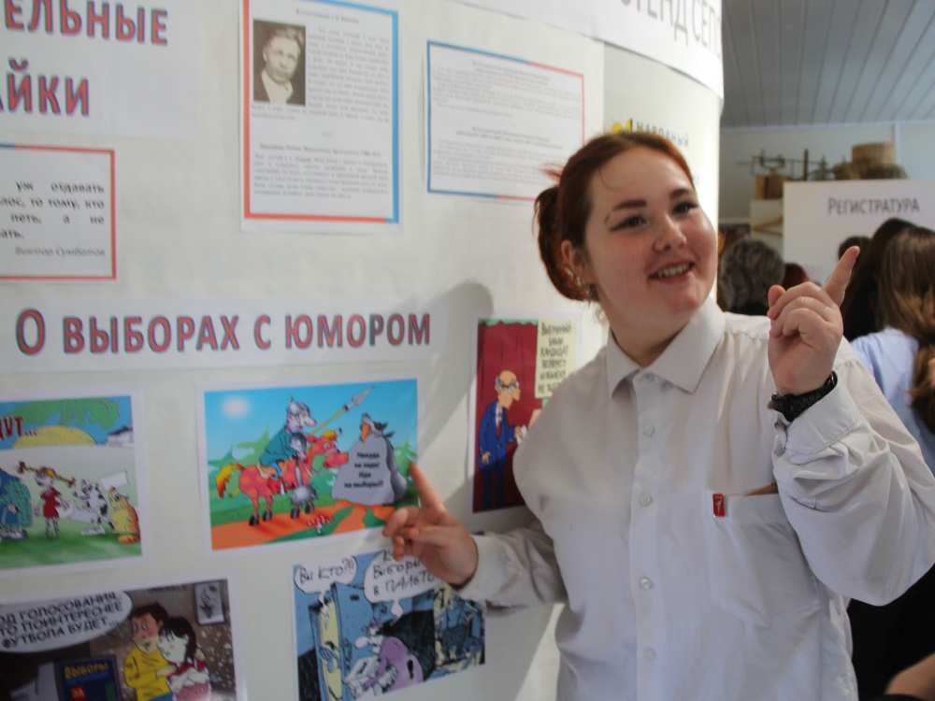
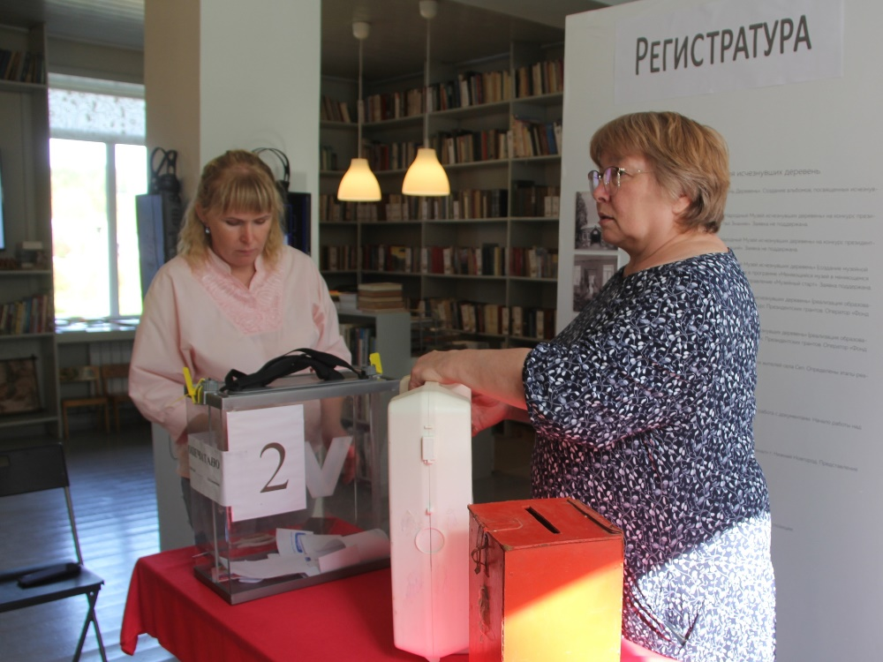
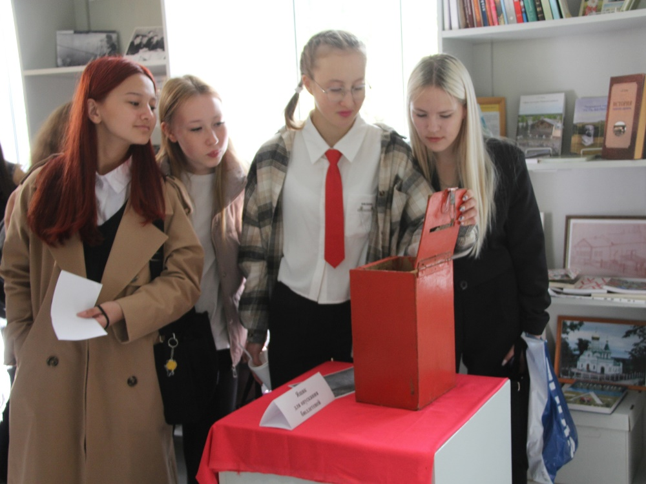
Победители федерального этапа – 2024
Лучшее мероприятие.
Выставка «Попаданцы: иммерсивное путешествие во времени».
Автор - Сепская сельская библиотека им. А.В. Лужанина Игринского района Удмуртской Республики при поддержке Музея исчезнувших деревень и ТИК Игринского района.
Подробнее https://udmlib.ru/igrinskaja-cbs/archive-of-events/14022-vystavka-popadantsy-immersivnoe-puteshestvie-vo-vremeni

Slide 9
Победители федерального этапа – 2024
2. Лучший материал
Анимационный фильм
«Молодым избирателям
голосовать обязательно!»
Автор - Курская областная универсальная научная библиотека имени Н. Н. Асеева

Slide 10
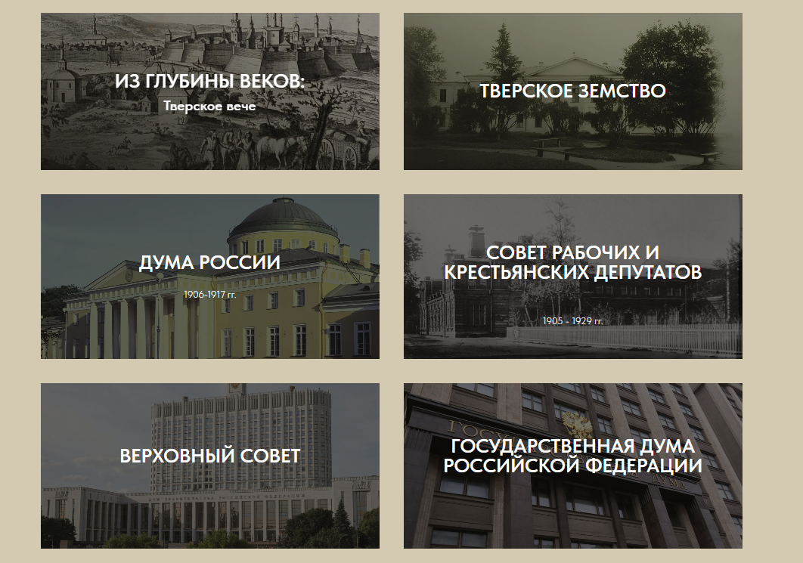
Победители федерального этапа – 2024
3. Лучший интернет-проект.
Электронный
историко-краеведческий ресурс
«Выборы в Тверской области: история и современность»
Автор - Тверская областная универсальная научная библиотека им. А.М. Горького.
Подробнее https://vibori_2024.tilda.ws/

Slide 11
Победители федерального этапа – 2024
4. Лучший проект для людей с нарушениями зрения.
Проект «Безбарьерные выборы в современном диапазоне решений»
Автор - Новосибирская областная специальная библиотека для незрячих и слабовидящих.
Работа оформлена в виде многоформатного пособия в рельефно-точечном, рельефно-графическом, крупношрифтовом и аудиоформатах.
Подробнее https://irbis.nso.ru/lib/document/EK/71FC09A7-734C-450F-8A74-D993691B84CD/

Slide 12
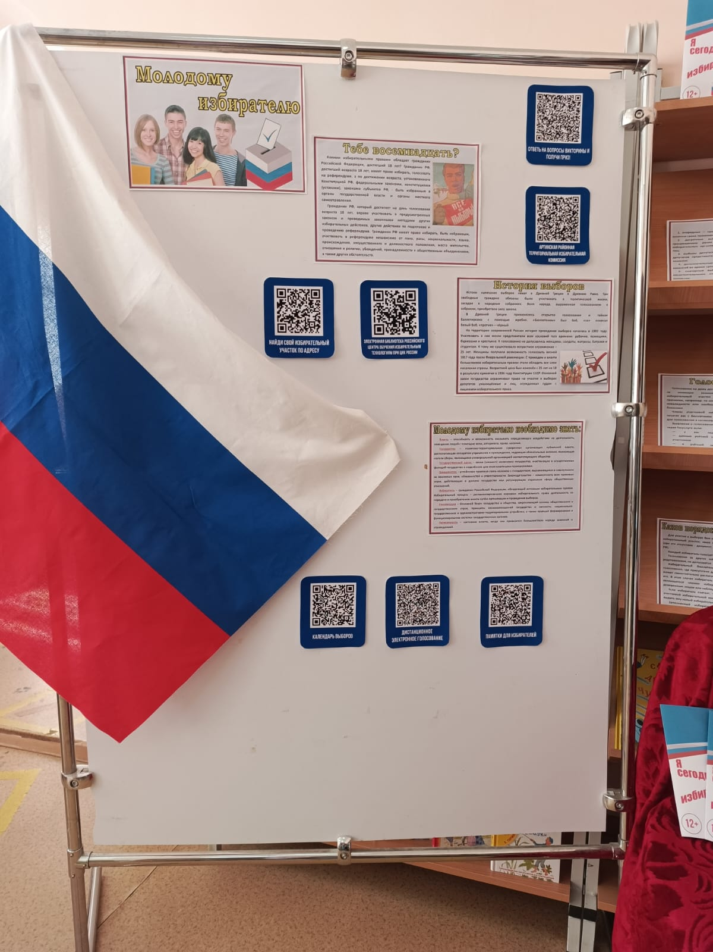
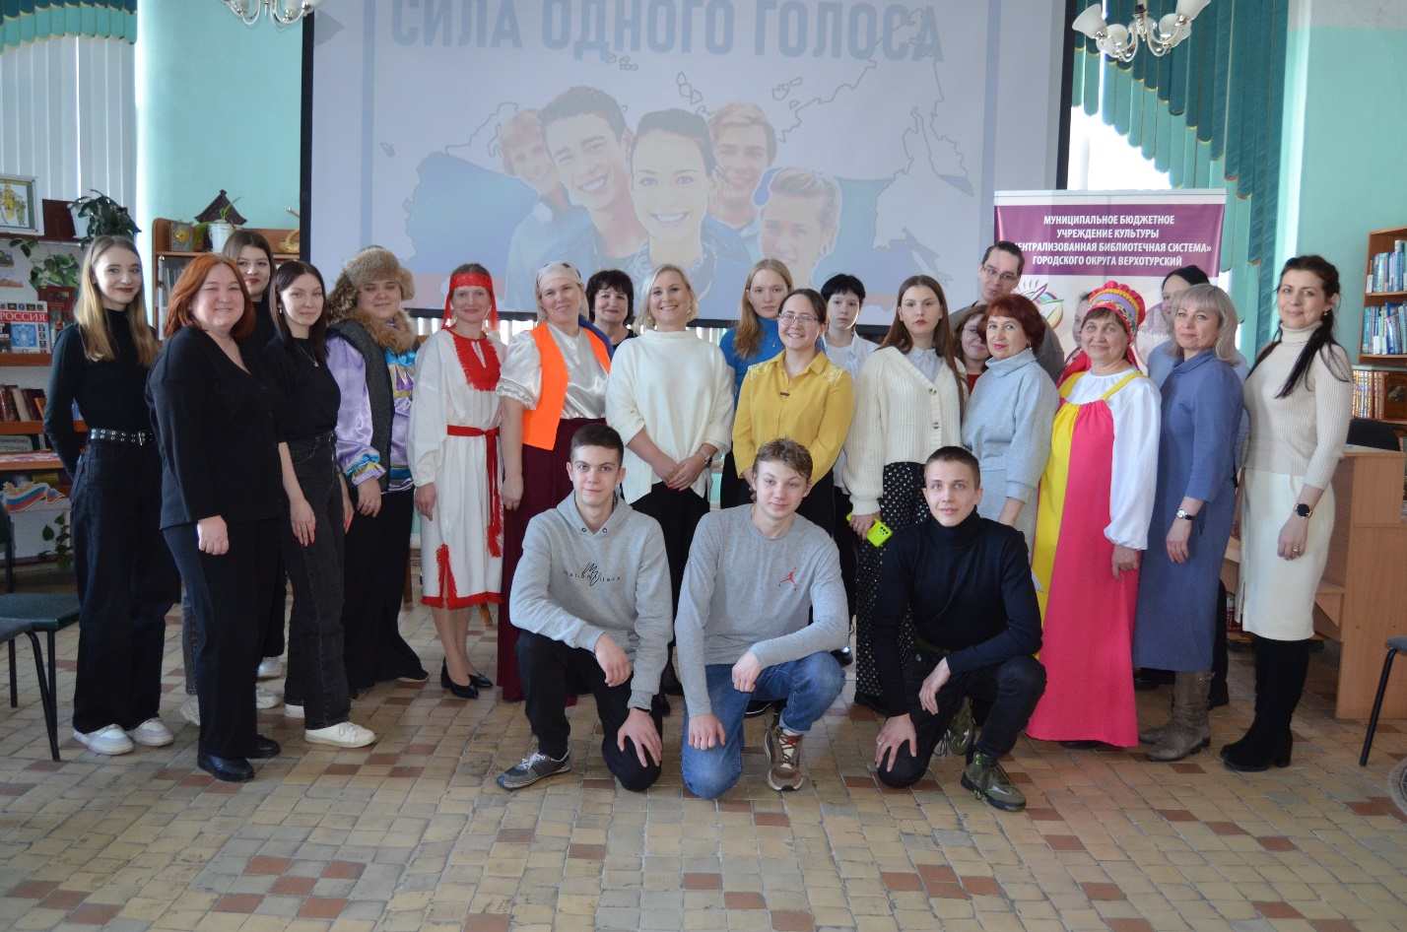
Опыт Свердловской области – 2024
Информационный стенд
о видах выборов
Артинский ГО
Правовая игра
«Сила одного голоса»
Верхотурский ГО

Slide 13
1
Досрочные выборы Губернатора Свердловской области
2
Очередные выборы депутатов Думы Махнёвского
муниципального образования
3
Дополнительные выборы двух депутатов Думы Нижнетуринского муниципального округа по трехмандатному избирательному округу №1
Избирательная комиссия Свердловской области
готова разъяснить, как подготовить работу для участия в конкурсе,
и помочь в оформлении и подготовке видеоролика (визитки)

Slide 14
ВСЕРОССИЙСКИЙ КОНКУРС
среди работников библиотек на лучшую организацию
информационно-разъяснительной работы
в период подготовки и проведения выборов в 2025 году
14 мая 2025 года

